Slide 1

快速瞭解網路資料格式
第二堂
使用Python搜刮網路資料的
十二堂實習課

Slide 2

本堂課重點
HTML / CSS
CSV
JSON
XLS / XLSX

Slide 3
HTML / CSS是網頁資料的排版語言
HTML原始碼夾雜許多CSS以及JavaScript
想學爬蟲得先從了解HTML語法開始
究竟HTML長的甚麼樣子呢？

Slide 4

HTML基本起手式
<!DOCTYPE html>
<html>
<head>
</head>
<body>
</body>
</html>
第一行為註明檔案的型式
<html>..</html>式整個檔案的最外層，所有html標記都得放置於此
<head>..</head>放置關於這個檔案的相關設定
<body>..</ body >才是真正用來顯示網頁中的資料內容

Slide 5
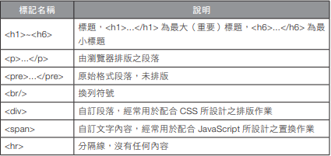
常用的格式相關HTML標記

Slide 6
<div class='g-data'>
<div class='p-info'>
<p><span id='name'> 林小明</span></p>
</div>
<div class='p-info'>
<p><span id='height'>174</span></p>
</div>
<div class='p-info'>
<p><span id='weight'>60</span></p>
</div>
</div>
基本上<h1>~<h6>以及<p>標記並不會相互套疊，
但是<div>則會和這些標記混合使用

Slide 7
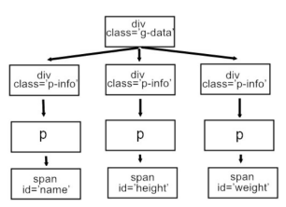
以樹狀結構顯示HTML程式碼的階層關係

Slide 8
HTML的CSS選擇器selector
CSS選擇器最好用的，大概就是Class & Id
Id在網頁文件中是獨一無二的識別字，透過Id名稱鎖定，幾乎能百分百拿到資料
Class用於CSS的排版，方便相同類型的資料項目之排版樣式

Slide 9
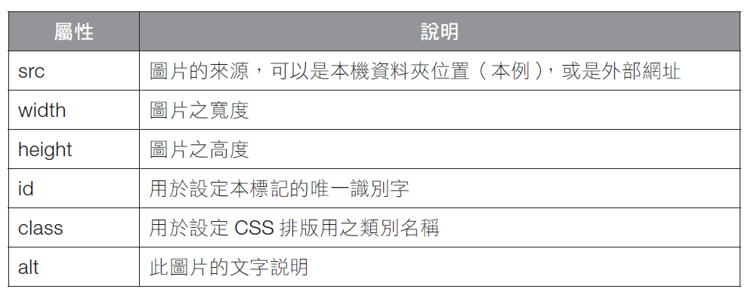
<img>標記常見的屬性

Slide 10
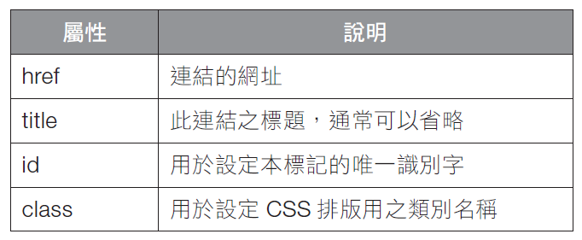
<a>標記常見的屬性

Slide 11
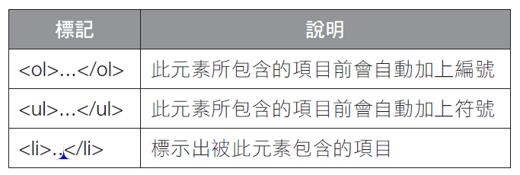
清單標記

Slide 12
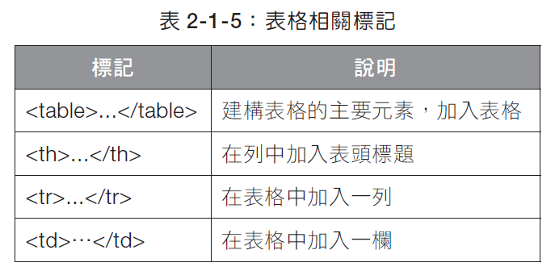
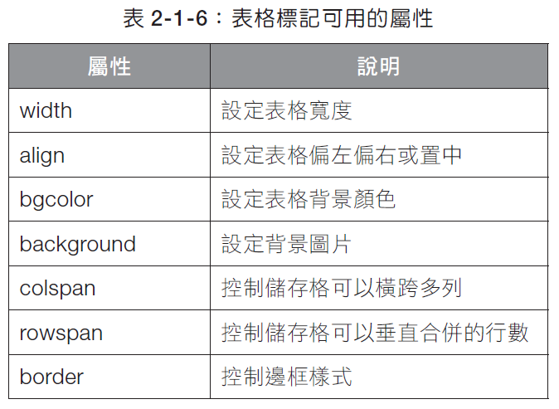
表格相關標記及屬性

Slide 13
CSV介紹 (Comma-Separated Values)
提供一個適合於電腦讀取的資料交換格式
可以用Excel編輯，也可以用文字編輯器編輯其中的內容
具備以下的特色：
標準文字檔案格式
第一列為欄位名稱，每一個名稱須以逗號分隔
第二列以後為資料內容，每一個資料項目需以逗號分隔
每一列的欄數要一致

Slide 14
使用csv模組解讀CSV檔案內容
import pprint as pp
import csv
filename = 'info.csv'
data = list()
with open(filename, 'rt') as fp:
rows = csv.DictReader(fp)
for row in rows:
data.append(dict(row))
pp.pprint(data)
首先引入csv模組
使用open開啟CSV檔案
使用csv. DictReader(fp) 讀取檔案，
把資料放進rows變數
利用迴圈逐一取出rows變數的內容
[{' height': ' 60', ' weight': ' 174', 'name': 'Tom'}, {' height': ' 75', ' weight': ' 180', 'name': 'Rihard'}, {' height': ' 40', ' weight': ' 155', 'name': 'Lisa'}, {' height': ' 58', ' weight': ' 168', 'name': 'Jim'}]
執行結果

Slide 15
JSON介紹
全名為JavaScript Object Notation， 為JavaScript 程式語言的使用的一種物件表示方法
是一個標準文字檔案
使用的副檔名通常是「.json」

Slide 16
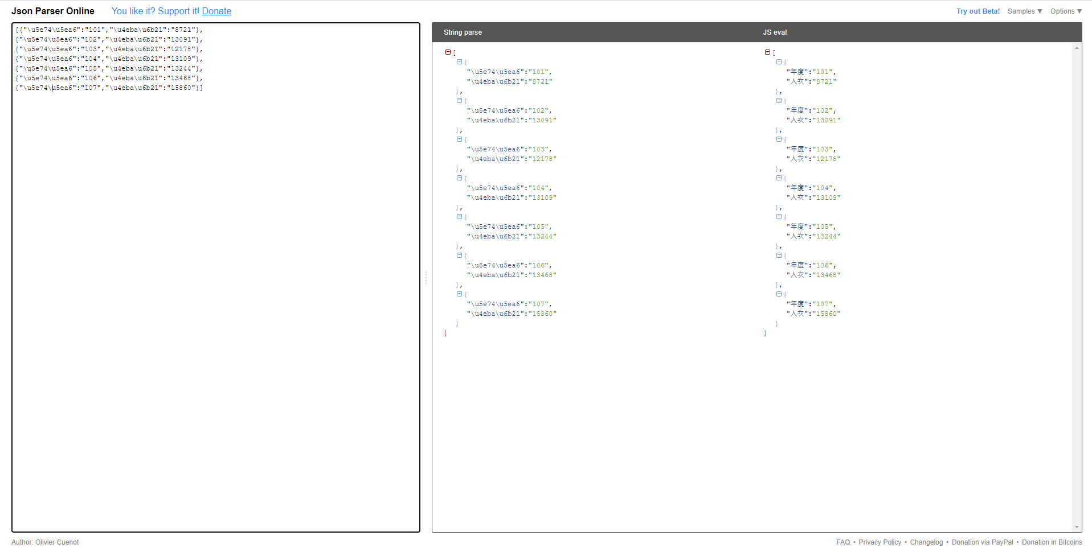
[{"\u5e74\u5ea6":"101","\u4eba\u6b21":"8721"},
{"\u5e74\u5ea6":"102","\u4eba\u6b21":"13091"},
{"\u5e74\u5ea6":"103","\u4eba\u6b21":"12178"},
{"\u5e74\u5ea6":"104","\u4eba\u6b21":"13109"},
{"\u5e74\u5ea6":"105","\u4eba\u6b21":"13244"},
{"\u5e74\u5ea6":"106","\u4eba\u6b21":"13468"},
{"\u5e74\ u5ea6":"107","\u4eba\u6b21":"15860"}]
上述的資料看起來不容易閱讀，但是其實把它排好格式，就可 以看出其中的端倪。
可以利用線上 JSON 剖析器
整個資料的內容格式主要記錄 2 個欄位的資料，分別是 “ 年度 ” 以及 “ 人次“ ，年度以及人次均是欄位名稱，名稱本身有被雙引號含括住。欄位的值是放在欄位名稱後面的冒 號之後，資料內容本身也是以雙引號含括起來，欄位與欄位之間是以逗 號作為區隔。每一筆記錄外圍，則是利用大括號圍住。
http://json.parser.online.fr/

Slide 17
[{' 人次 ': '8721', ' 年度 ': '101'},
{' 人次 ': '13091', ' 年度 ': '102'},
{' 人次 ': '12178', ' 年度 ': '103'},
{' 人次 ': '13109', ' 年度 ': '104'},
{' 人次 ': '13244', ' 年度 ': '105'},
{' 人次 ': '13468', ' 年度 ': '106'},
{' 人次 ': '15860', ' 年度 ': '107'}]
import pprint as pp
import json
filename = 'jdata.json'
with open(filename, "rt") as fp:
data = json.loads(fp.read())
pp.pprint(data)
在開啟檔案的時候是利用 fp.read() 一口氣把所有的檔案內容讀入，讀入的結果隨即送入 json.loads() 函式，這個函式會讀取正確格式的 JSON 字串，然後將它轉換成適當的字典變數型態。
外部是一個串列型態，而每一個串列中的資料項目都是一個字典型態。不過，它的元素資料還是字串的型態，因此如果需要針對這些資料進行計算的話，還需要再逐一轉換成數值型態才行。

Slide 18
XLS / XLSX的介紹
它不是標準文字檔格式
使用xlrd來剖析Excel檔(需另外安裝—pip install xlrd)

Slide 19
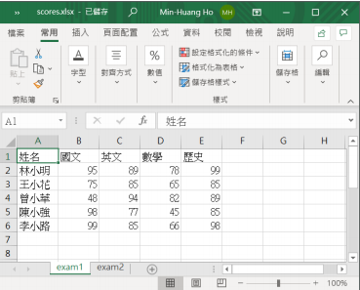
import xlrd
filename = "scores.xlsx"
data = xlrd.open_workbook(filename) s1 = data.sheets()[0]
for row in range(s1.nrows): print(s1.row_values(row))
[' 姓名 ', ' 國文 ', ' 英文 ', ' 數學 ', ' 歷史 '] [' 林小明 ', 95.0, 89.0, 78.0, 99.0]
[' 王小花 ', 75.0, 85.0, 65.0, 85.0]
[' 曾小華 ', 48.0, 94.0, 82.0, 89.0]
[' 陳小強 ', 98.0, 77.0, 45.0, 85.0]
[' 李小路 ', 99.0, 85.0, 66.0, 98.0]
scores.xlsx
data為xlrd.book.Book物件 ; s1為xlrd.book.Sheet物件，其值需用迴圈才能將其取出 。xlrd 的 Sheet 就是 Excel 檔案中的一張工作表的管理物件，其中一個屬性 nrows 代表工作表中有多少列資料，而 row_values(n) 這個函 數則可以利用引數 n 取得其中任一列的內容，並且是以串列的方式傳回。

Slide 20
import pprint as pp
import xlrd
filename = "scores.xlsx"
data = xlrd.open_workbook(filename)
sheets = data.sheets()
scores = dict()
for sheet in sheets:
rows = list()
for i in range(sheet.nrows):
row = dict()
if i == 0:
columns = sheet.row_values(i)
else:
for f, field in enumerate(sheet.row_values(i)): row[columns[f]] = field rows.append(row)
scores[sheet.name] = rows
pp.pprint(scores)
若我們想把資料型態轉換成便於使用的格式呢？我們想要把所有的成績放在 scores 變數中，這個變數有 2 個索引，分別 是代表第一次段考的 exam1 以及代表第二次段考的 exam2 變數中，exam1 和 exam2 再分別放置工作表的內容，而且還要適當地解讀欄位的名稱。程式碼如左圖：
最外層迴圈「for sheet in sheets:」可以依據工作表 的數量重複進行處理
程式的倒數第 2 行則是以 sheet.name 取得工作表的名稱
整個程式執行完成之後，scores 就儲存了整個 Excel 檔案中所有工作表的內容了。
第 2 層迴圈以 sheet.nrow 得知資料的總列數
透過「columns = sheet.row_values(i)」 取出所有的欄名。
再統一以 append 的 方式附加到 rows 這個串列變數中

